Slide 2
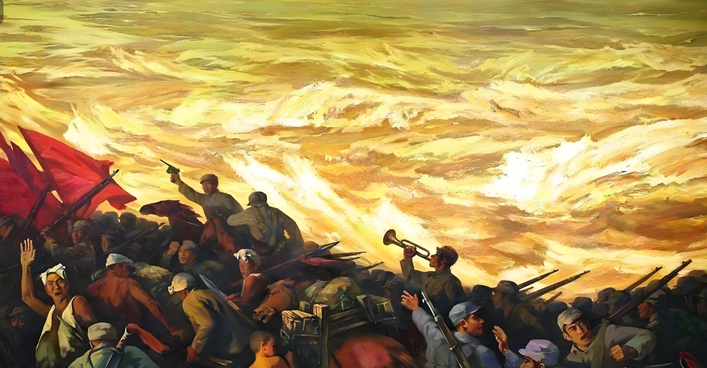
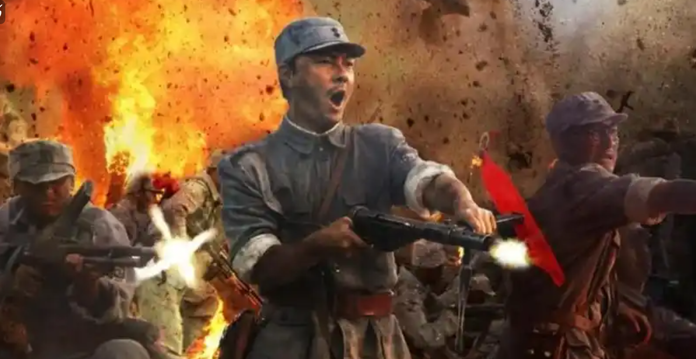
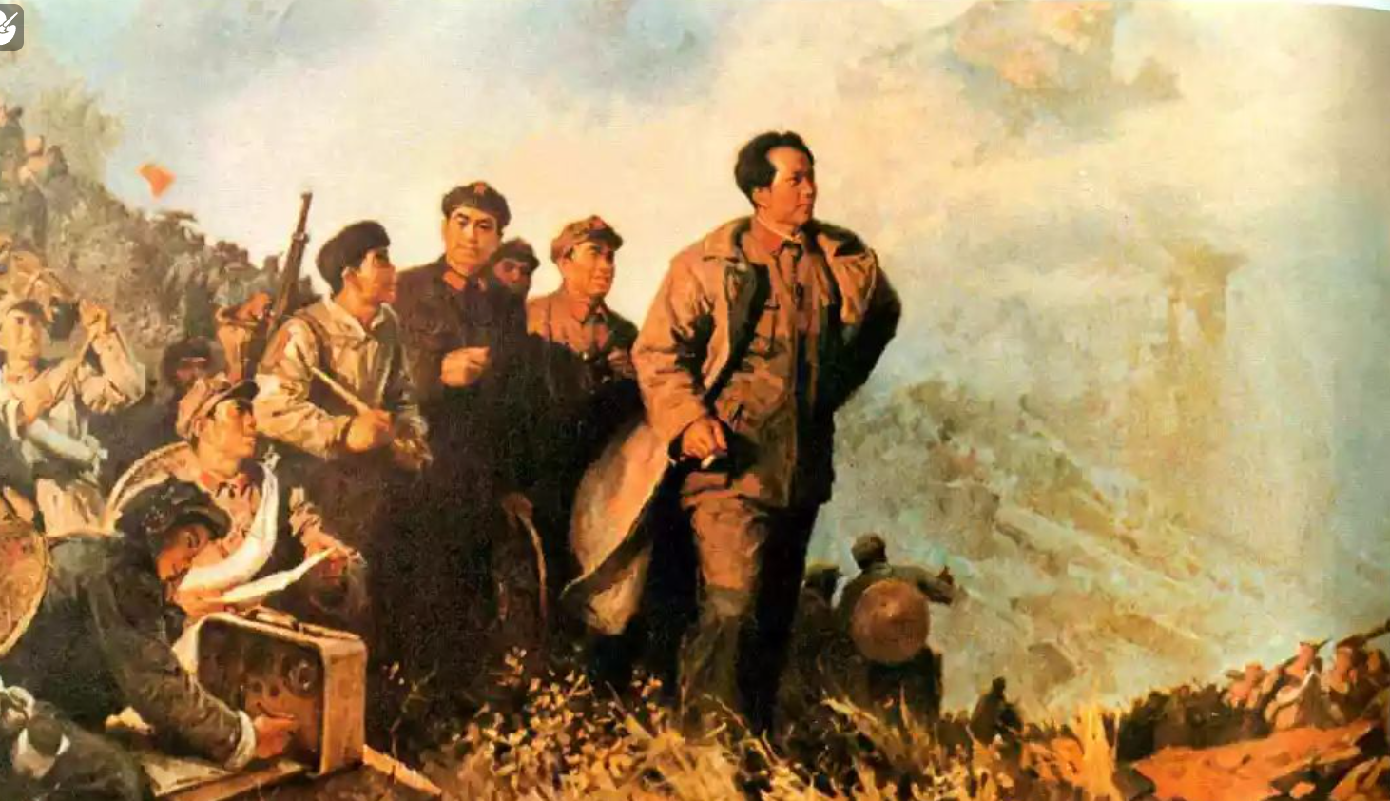
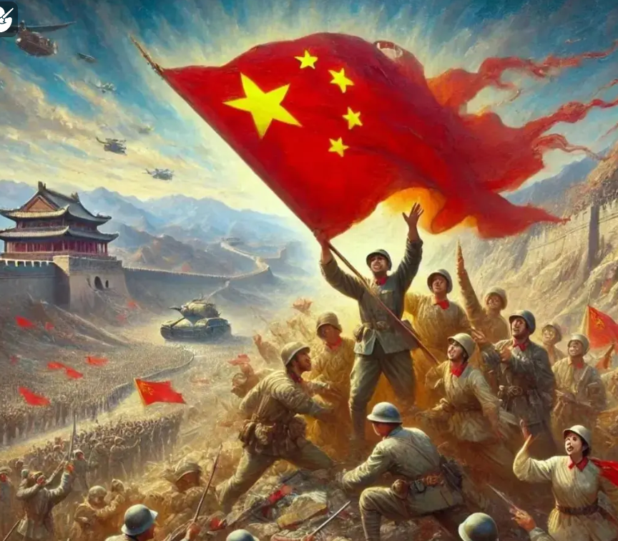

线索1

Slide 3
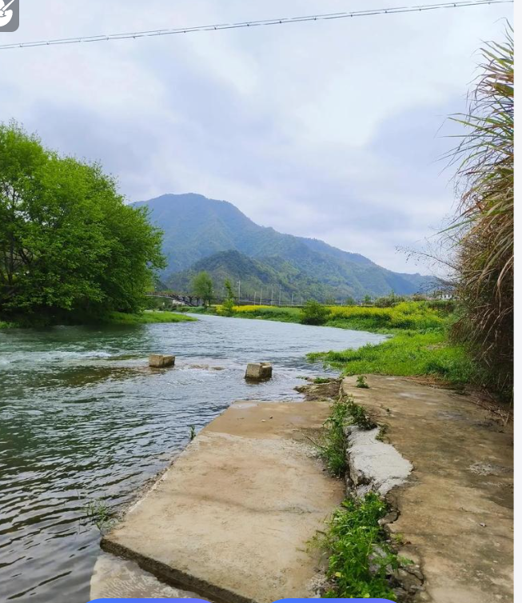
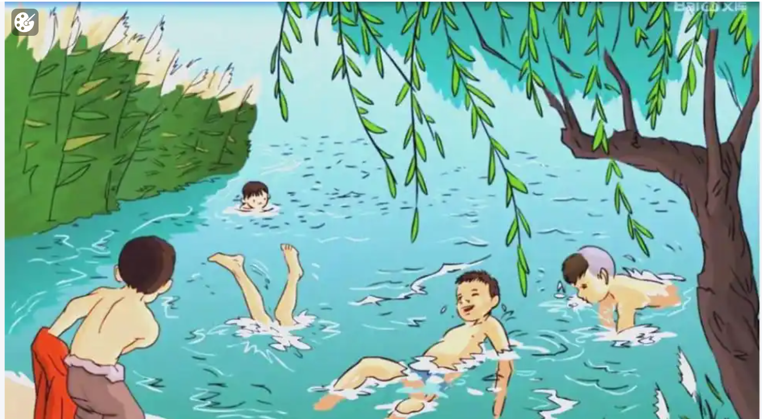
线索2

Slide 4
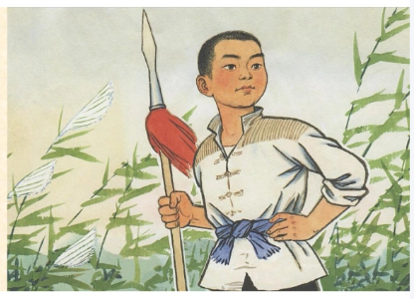
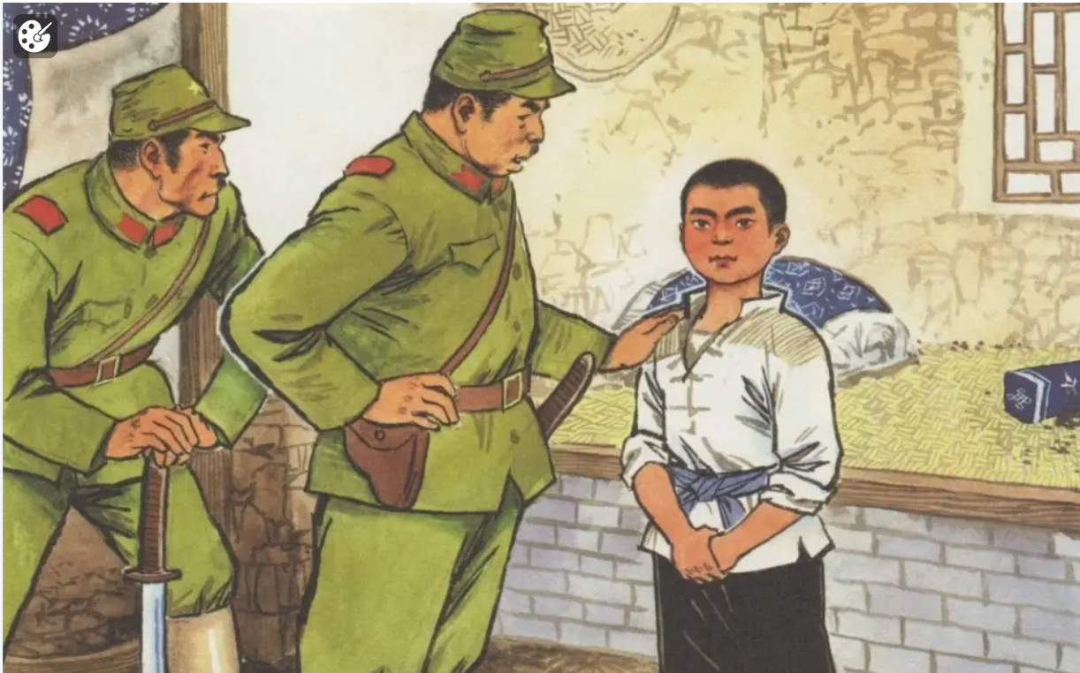
线索3

Slide 5
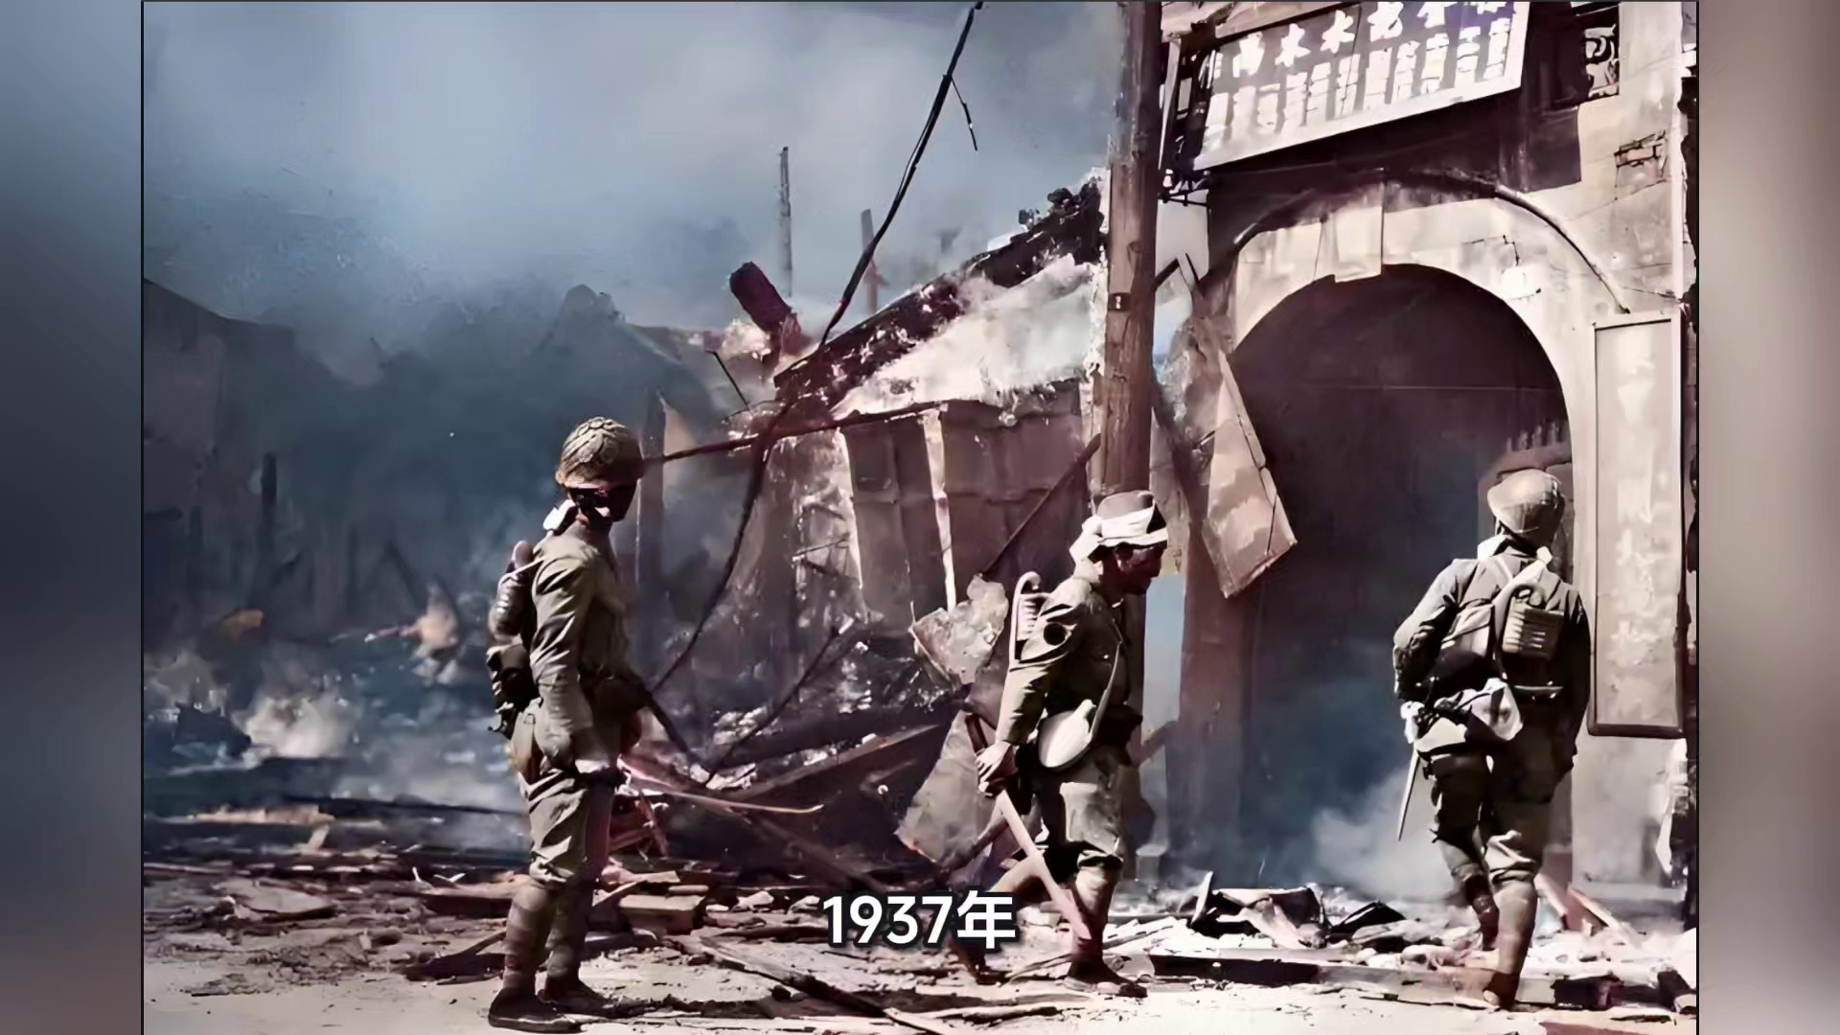

Slide 6
思考：
（1）《小英雄雨来》的故事发生在___________时期。
（2）作者儿时曾和村里_______的孩子一起为八路军传递_______，
后来奔赴战场，回忆儿时场景创作了这本书。
（3）“雨来”这一人物是________（真实的/虚构的）。

Slide 7
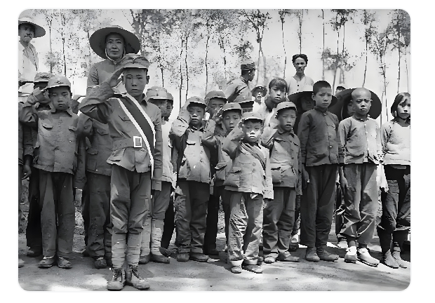
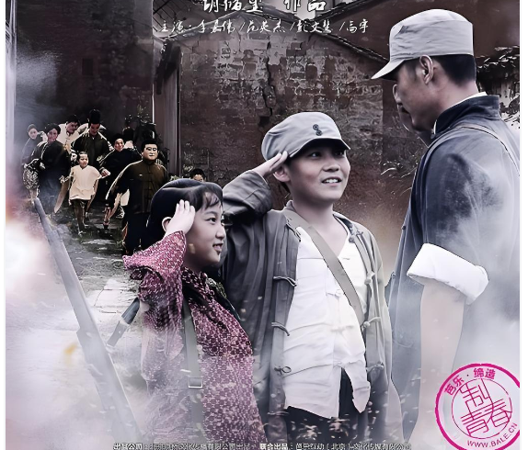
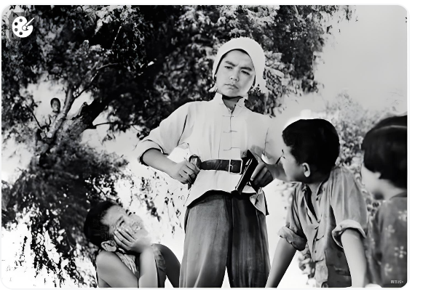
资料链接：
儿童团是抗日战争时期中国共产党领导下的“少年抗日小分队”，主要由 14 岁以下少年儿童组成。核心任务是配合敌后抗日工作——站岗放哨、传递鸡毛信、宣传抗日思想，既是八路军的“小助手”，也是在战火中成长的“小战士”。

Slide 8
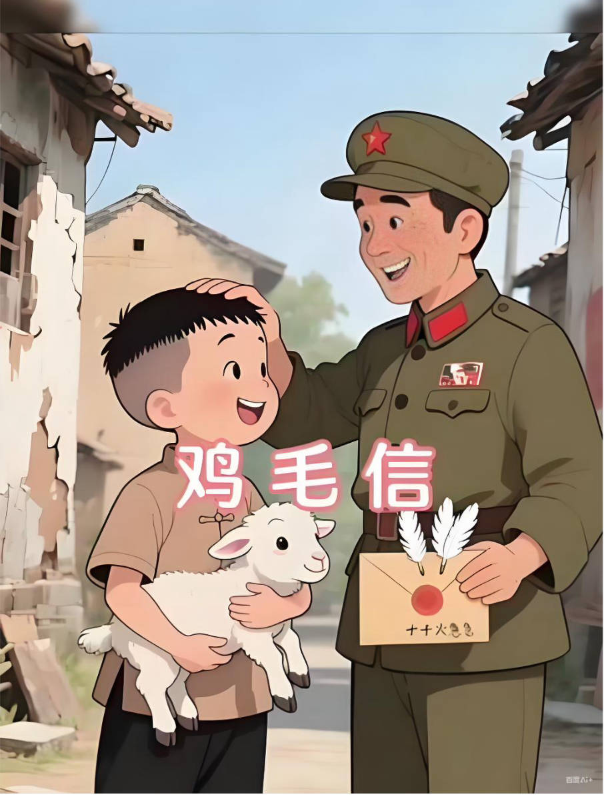
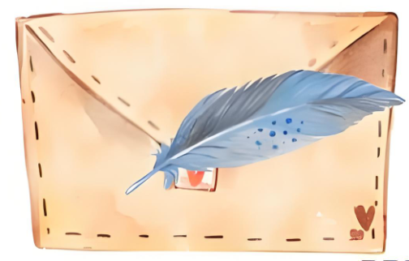
资料链接：
鸡毛信是敌后根据地传递紧急情报的“秘密信件”，信封上插鸡毛表示紧急程度（1根鸡毛为一般紧急，2根为非常紧急），内容多为军事部署、敌情动态等关键信息，常由儿童团成员秘密传递，隐蔽性极强。

Slide 9
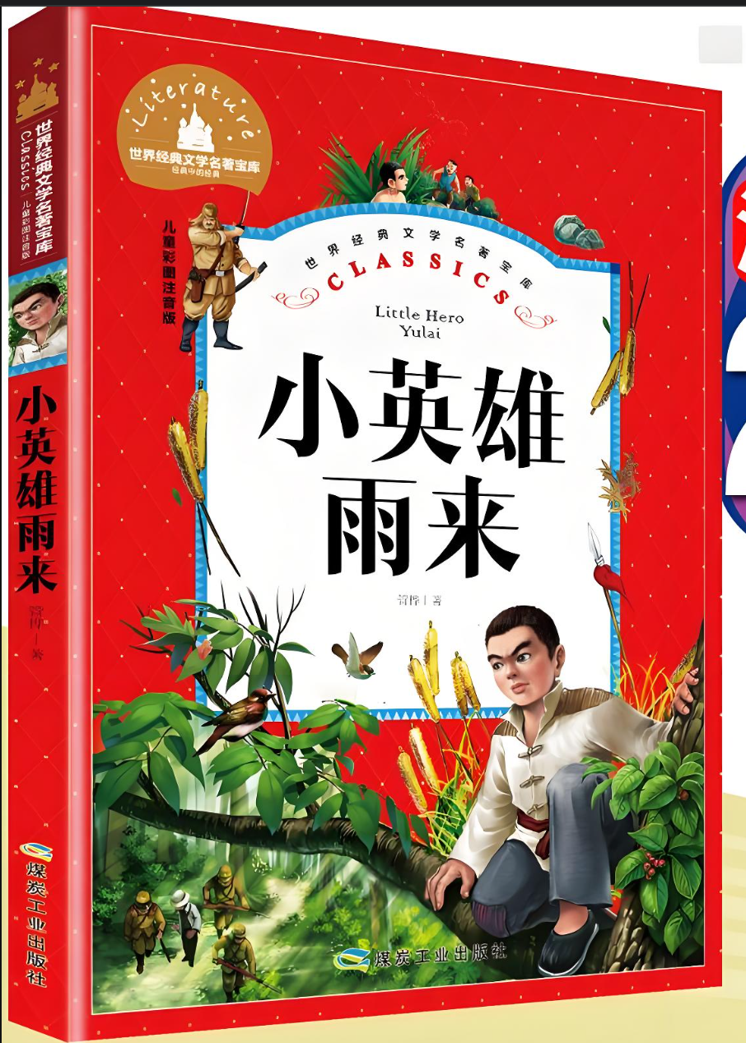
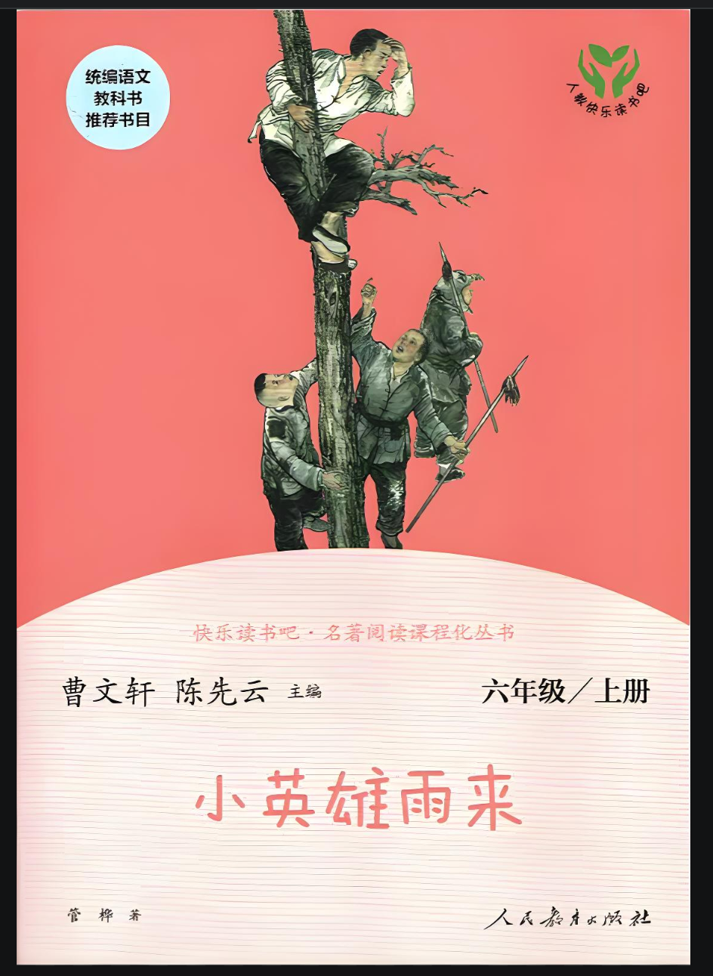
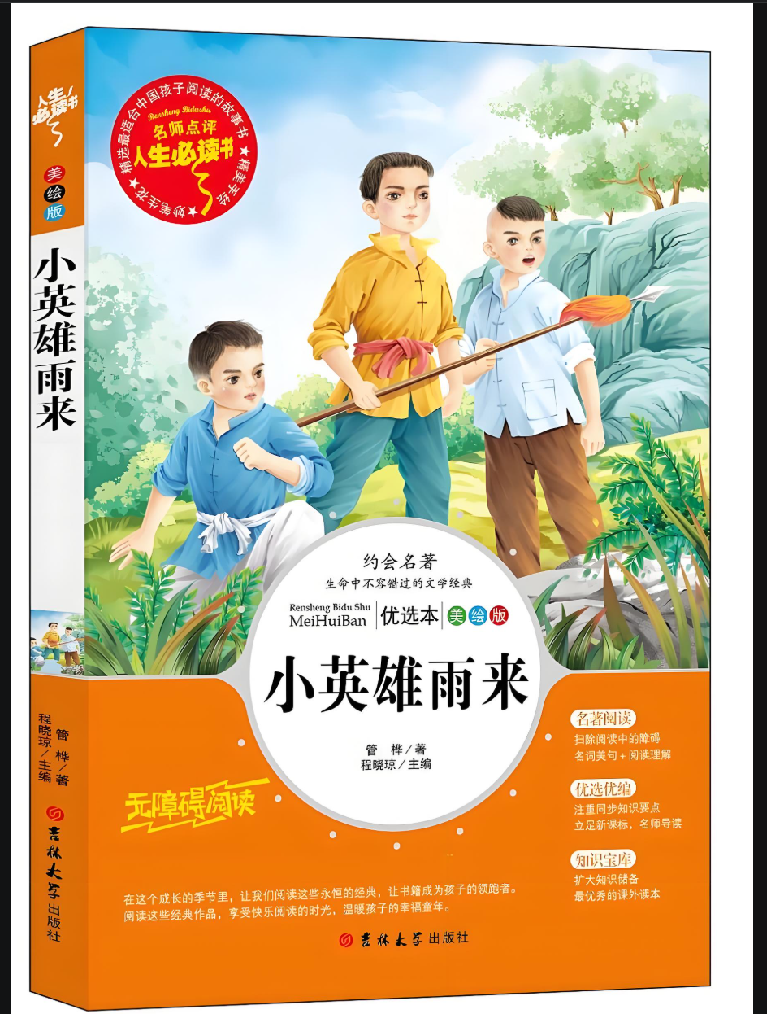

Slide 10
封面关键元素 | 我看到的内容 | 我想到的信息
画的是谁？ 穿的什么？ 做了什么？ （主角形象）
背景里有什么？ （场景背景）
还有什么文字信息？ （文字信息）

Slide 11
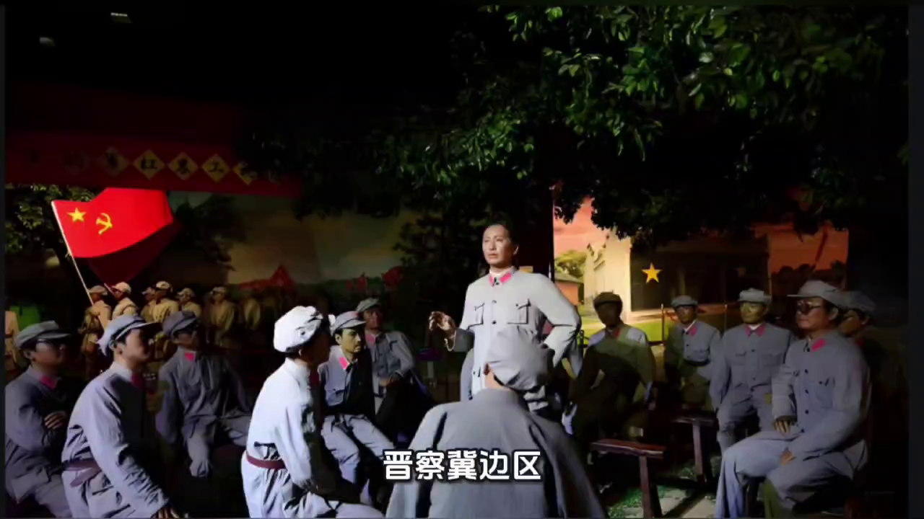

Slide 12

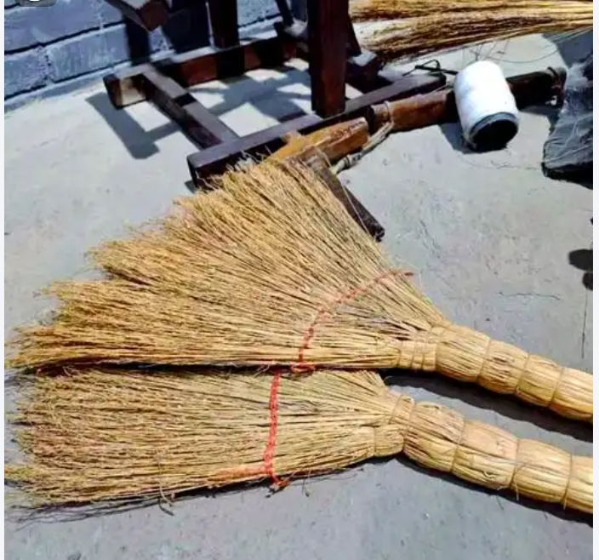
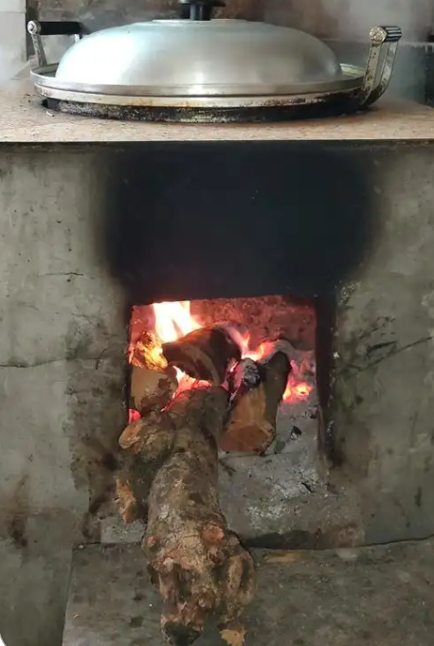
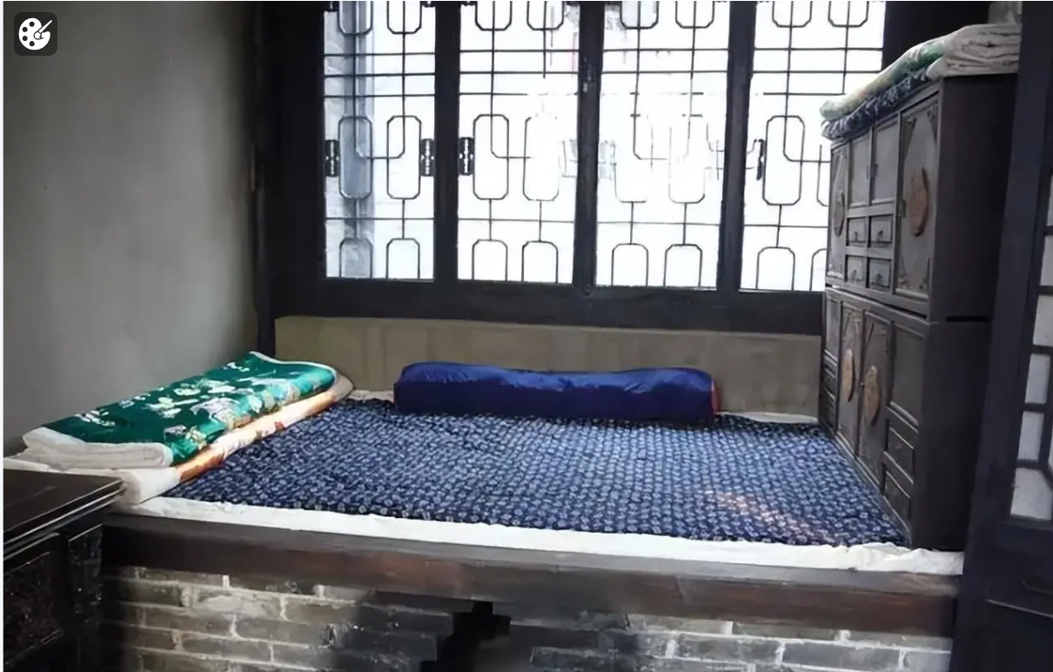
芦花
笤帚
灶膛
炕

Slide 13
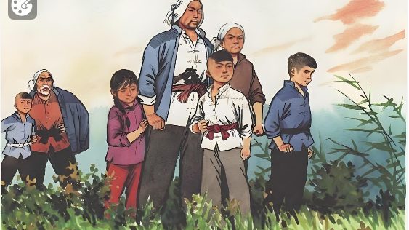
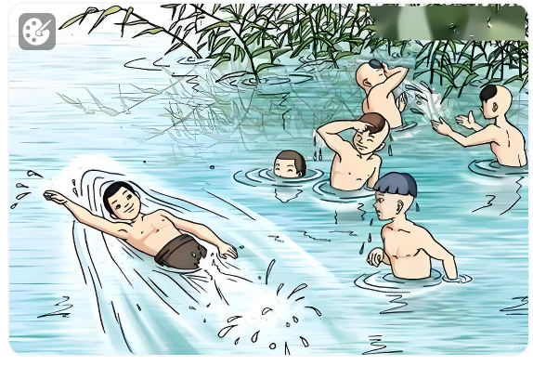
雨来 铁头
三钻儿 二黑
杨大娃 杨二娃

Slide 14
①“雨来和铁头，在还乡河的冰上，装着打擦滑玩儿。杨二娃、小胖儿、二黑一些小朋友，虽然不该他们站岗，也陪着二人来玩耍。”
②“雨来被敌人抓住，正靠着门框思索逃跑的方法，看见每天来交柴送菜的人中有一个人，穿一身油脂麻花的破棉衣，戴着一顶掉了毛的光板皮帽子，一直压到眼眉上。”
③扁鼻子军官气得暴跳起来，嗷嗷吼叫：“你这是瞎掰！你这是瞎掰！”
“雨来再一看，小鬼子儿挤着烂糊眼，这不是于大肚子的小儿子狗不理吗？”
“狗不理爬起来，眨巴着烂糊眼，龇着豁牙子，伸着脖子，对雨来点点头，哼着鼻子，说：‘好小子！’”

Slide 15
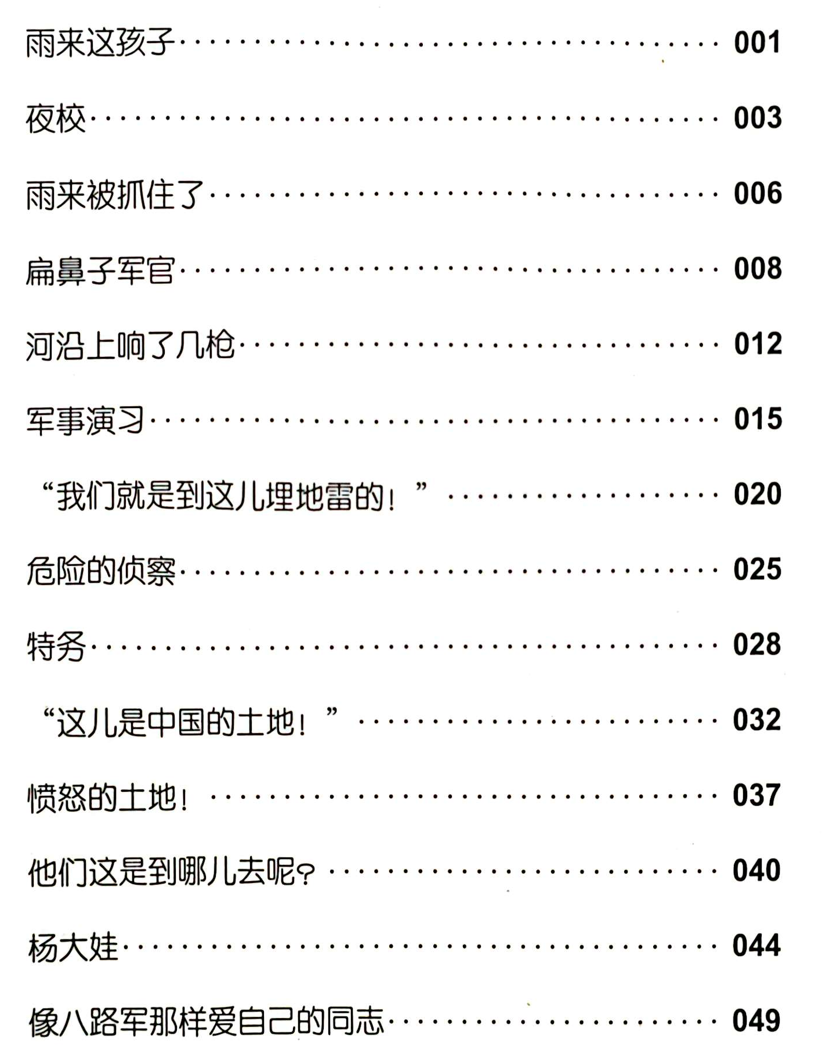
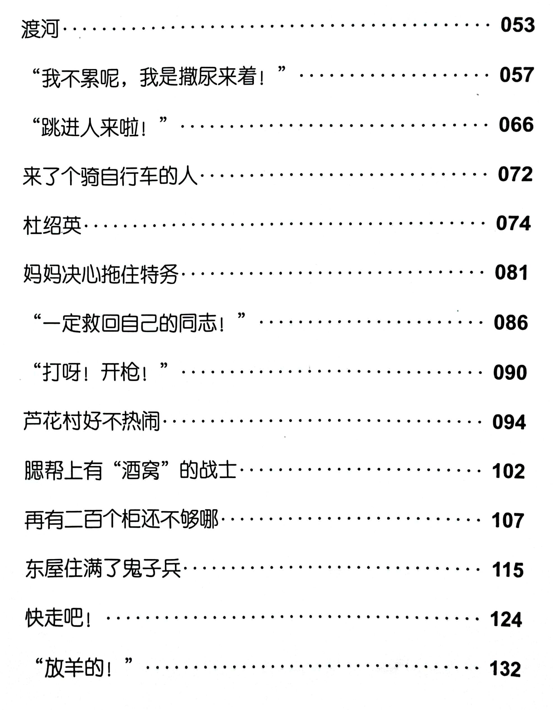
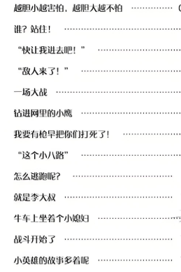

Slide 17
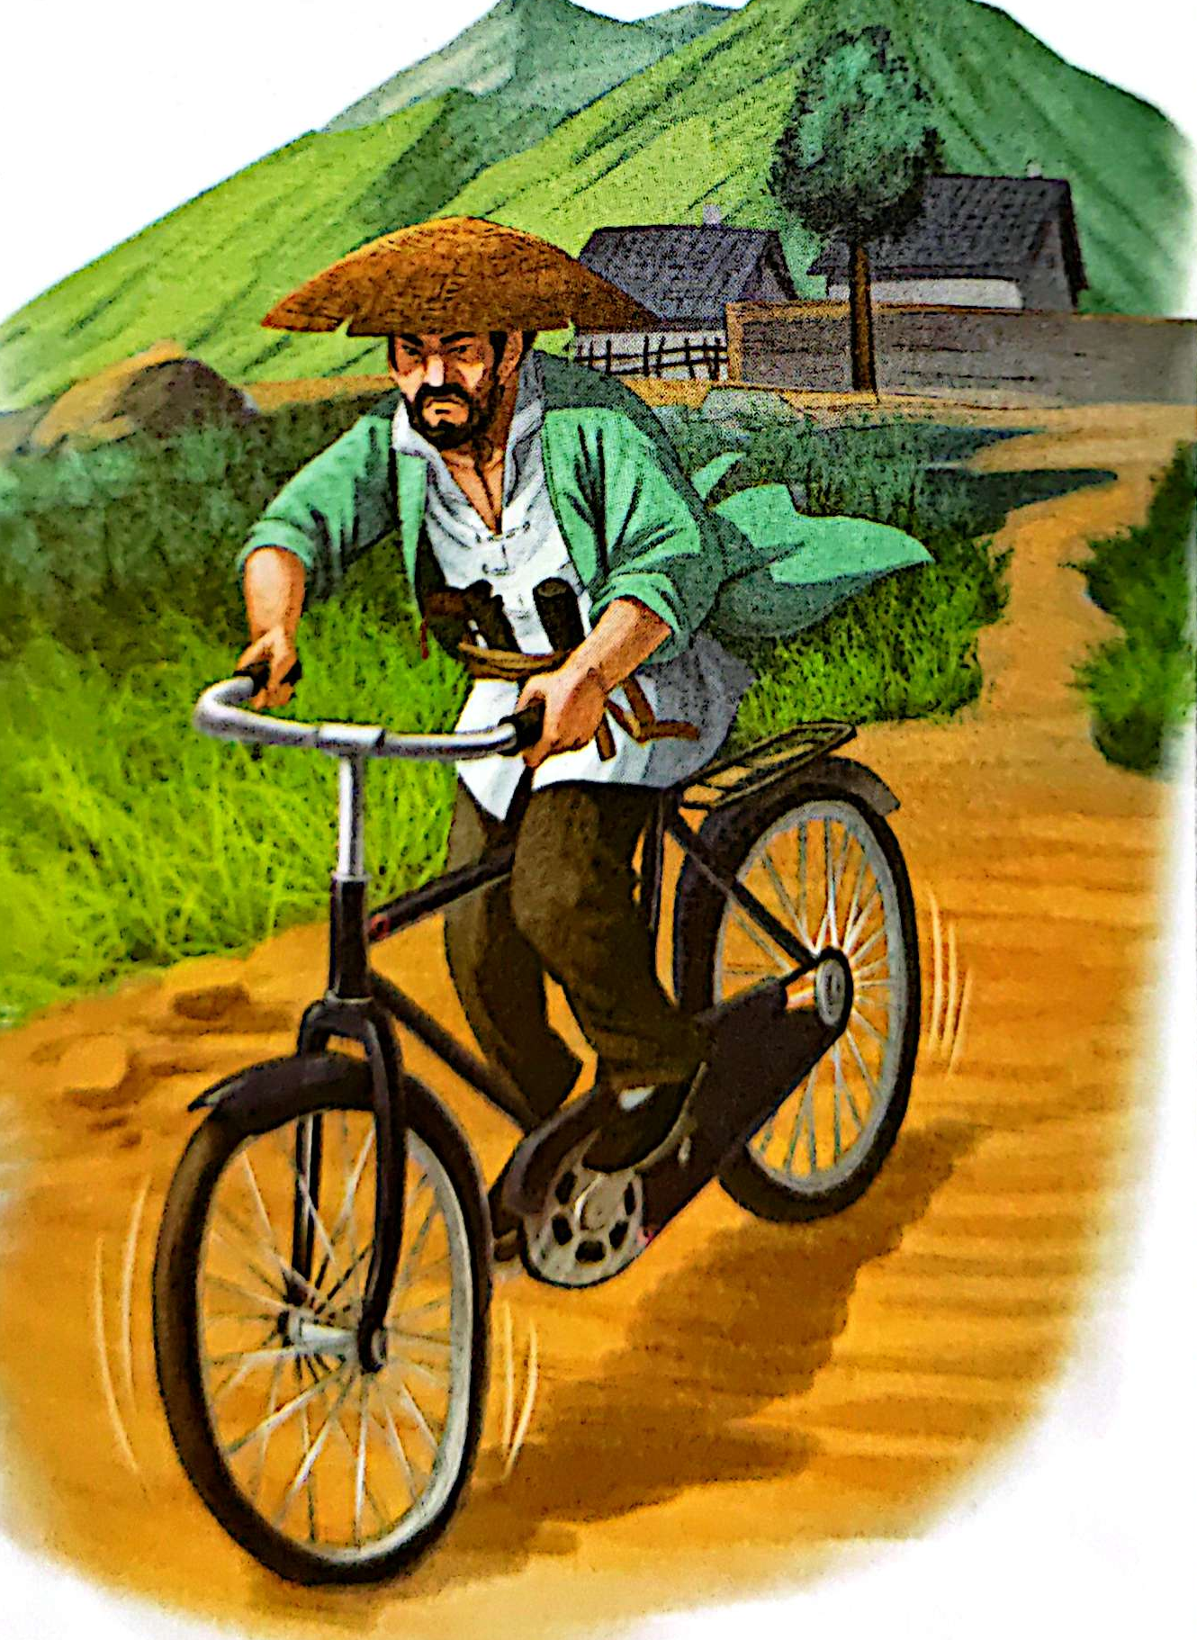
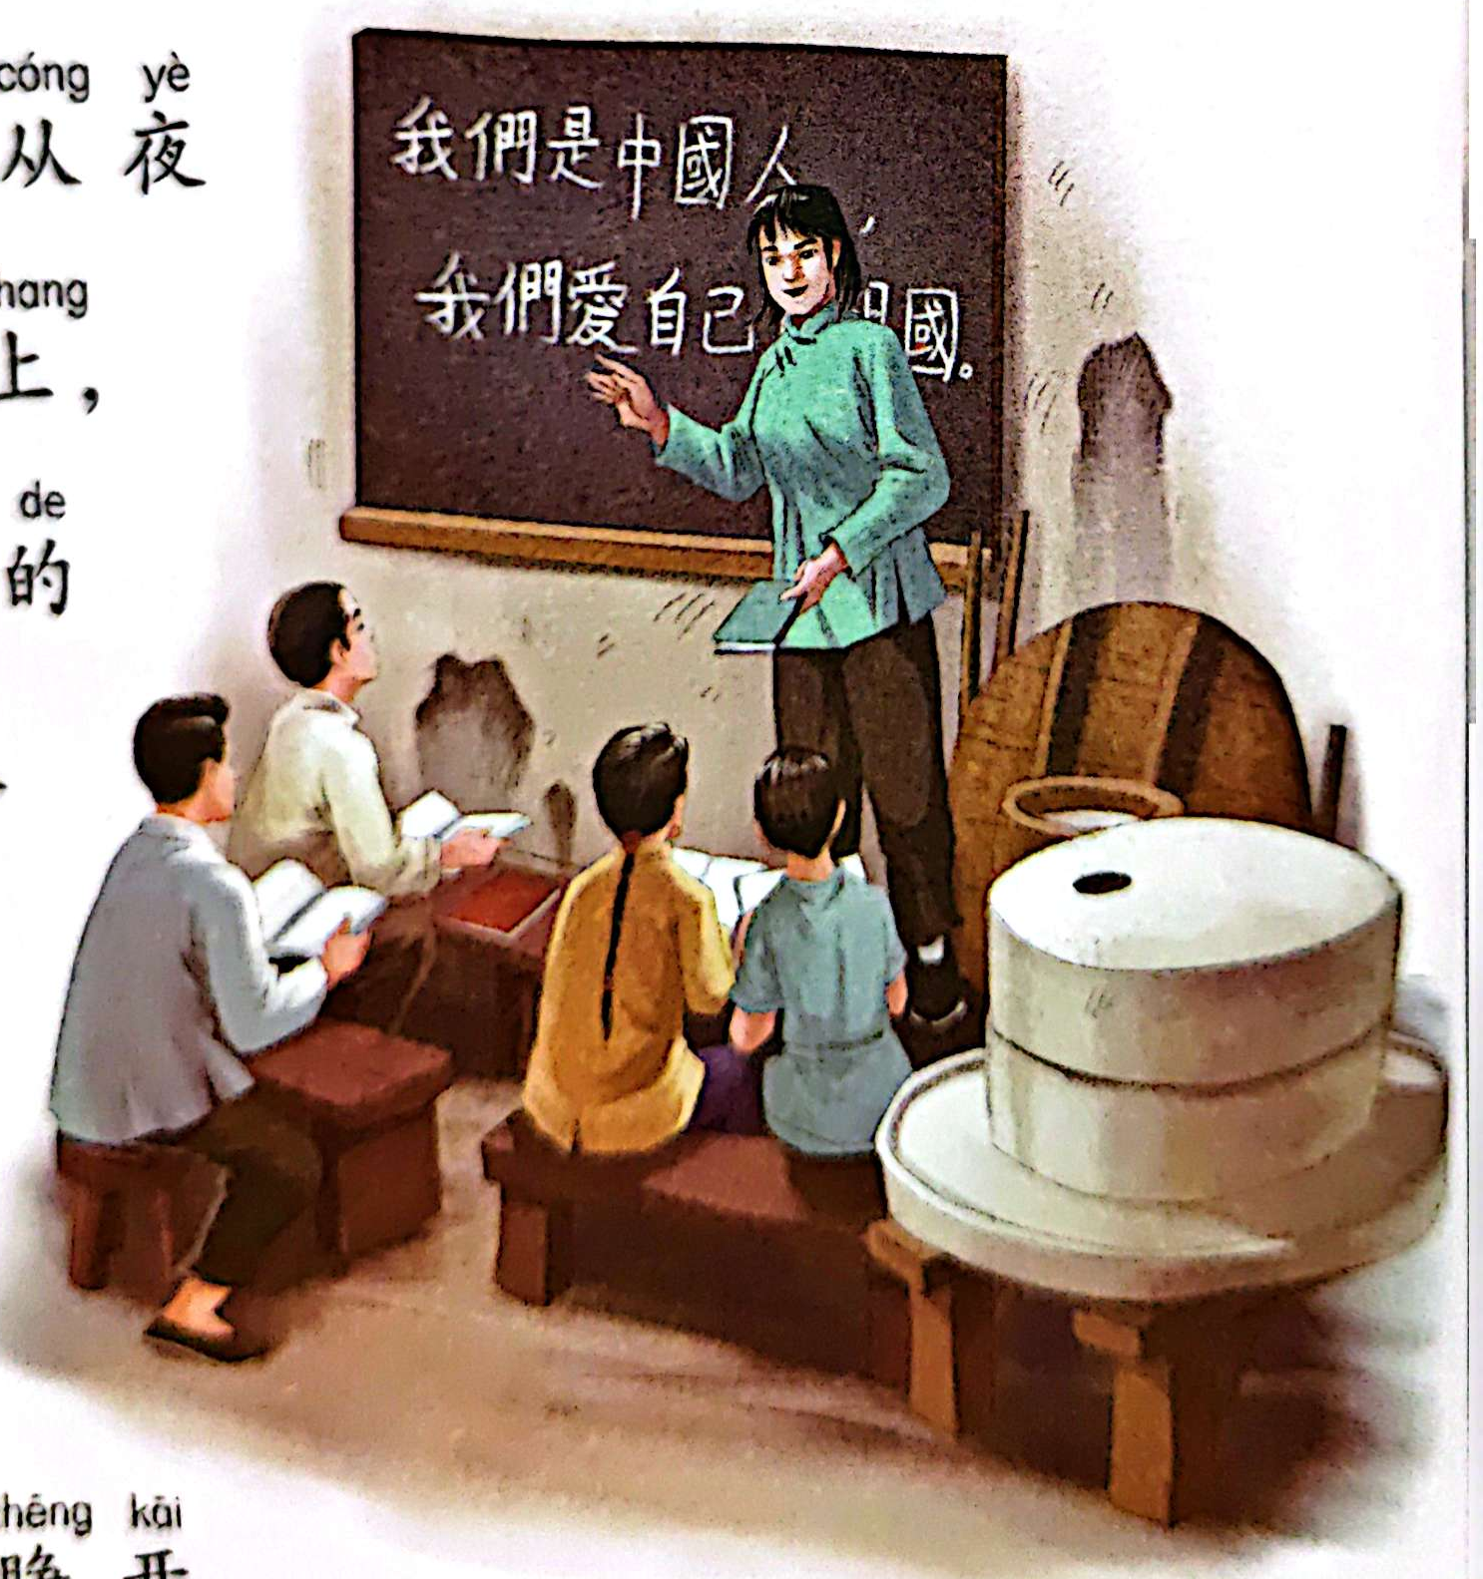
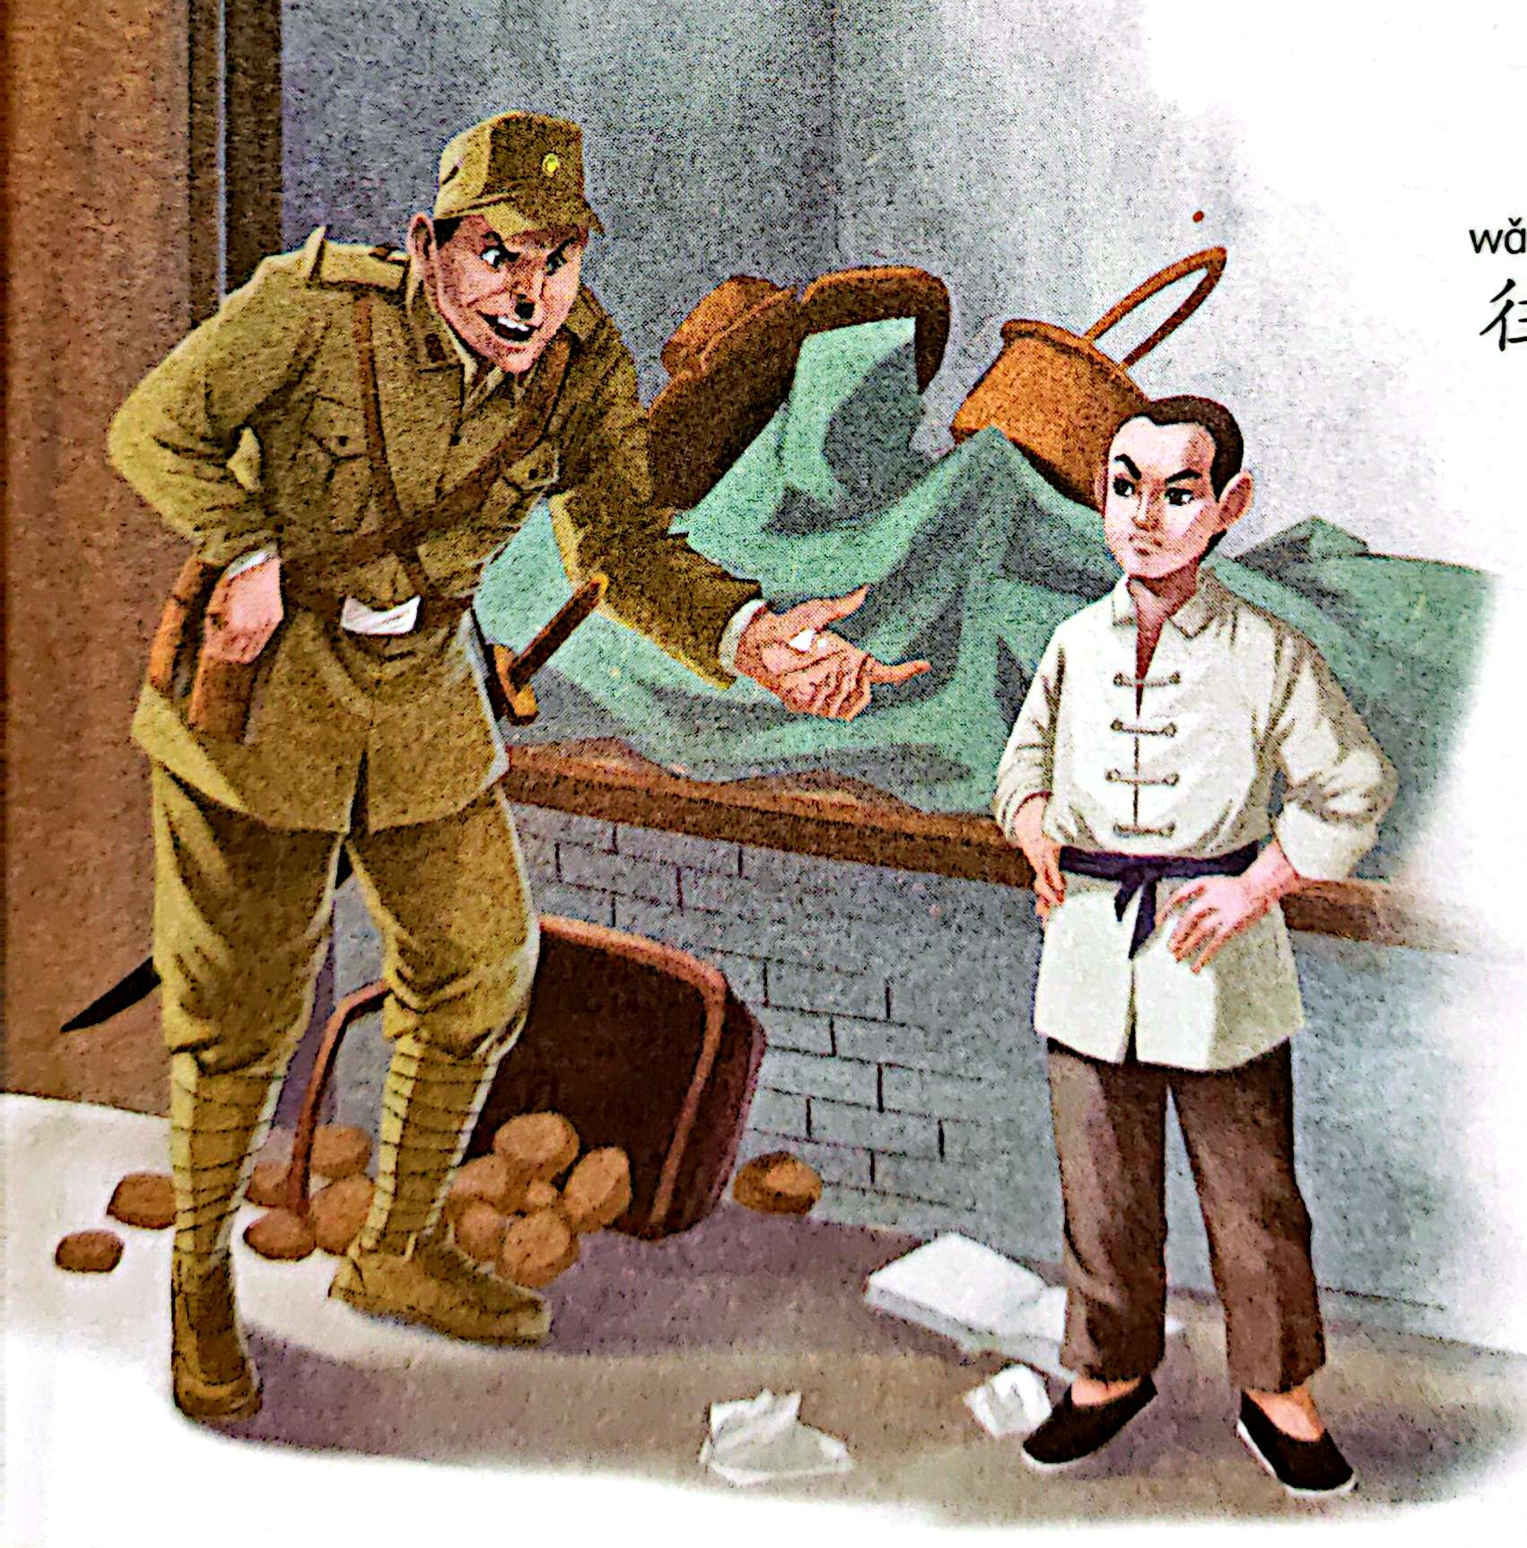

Slide 18
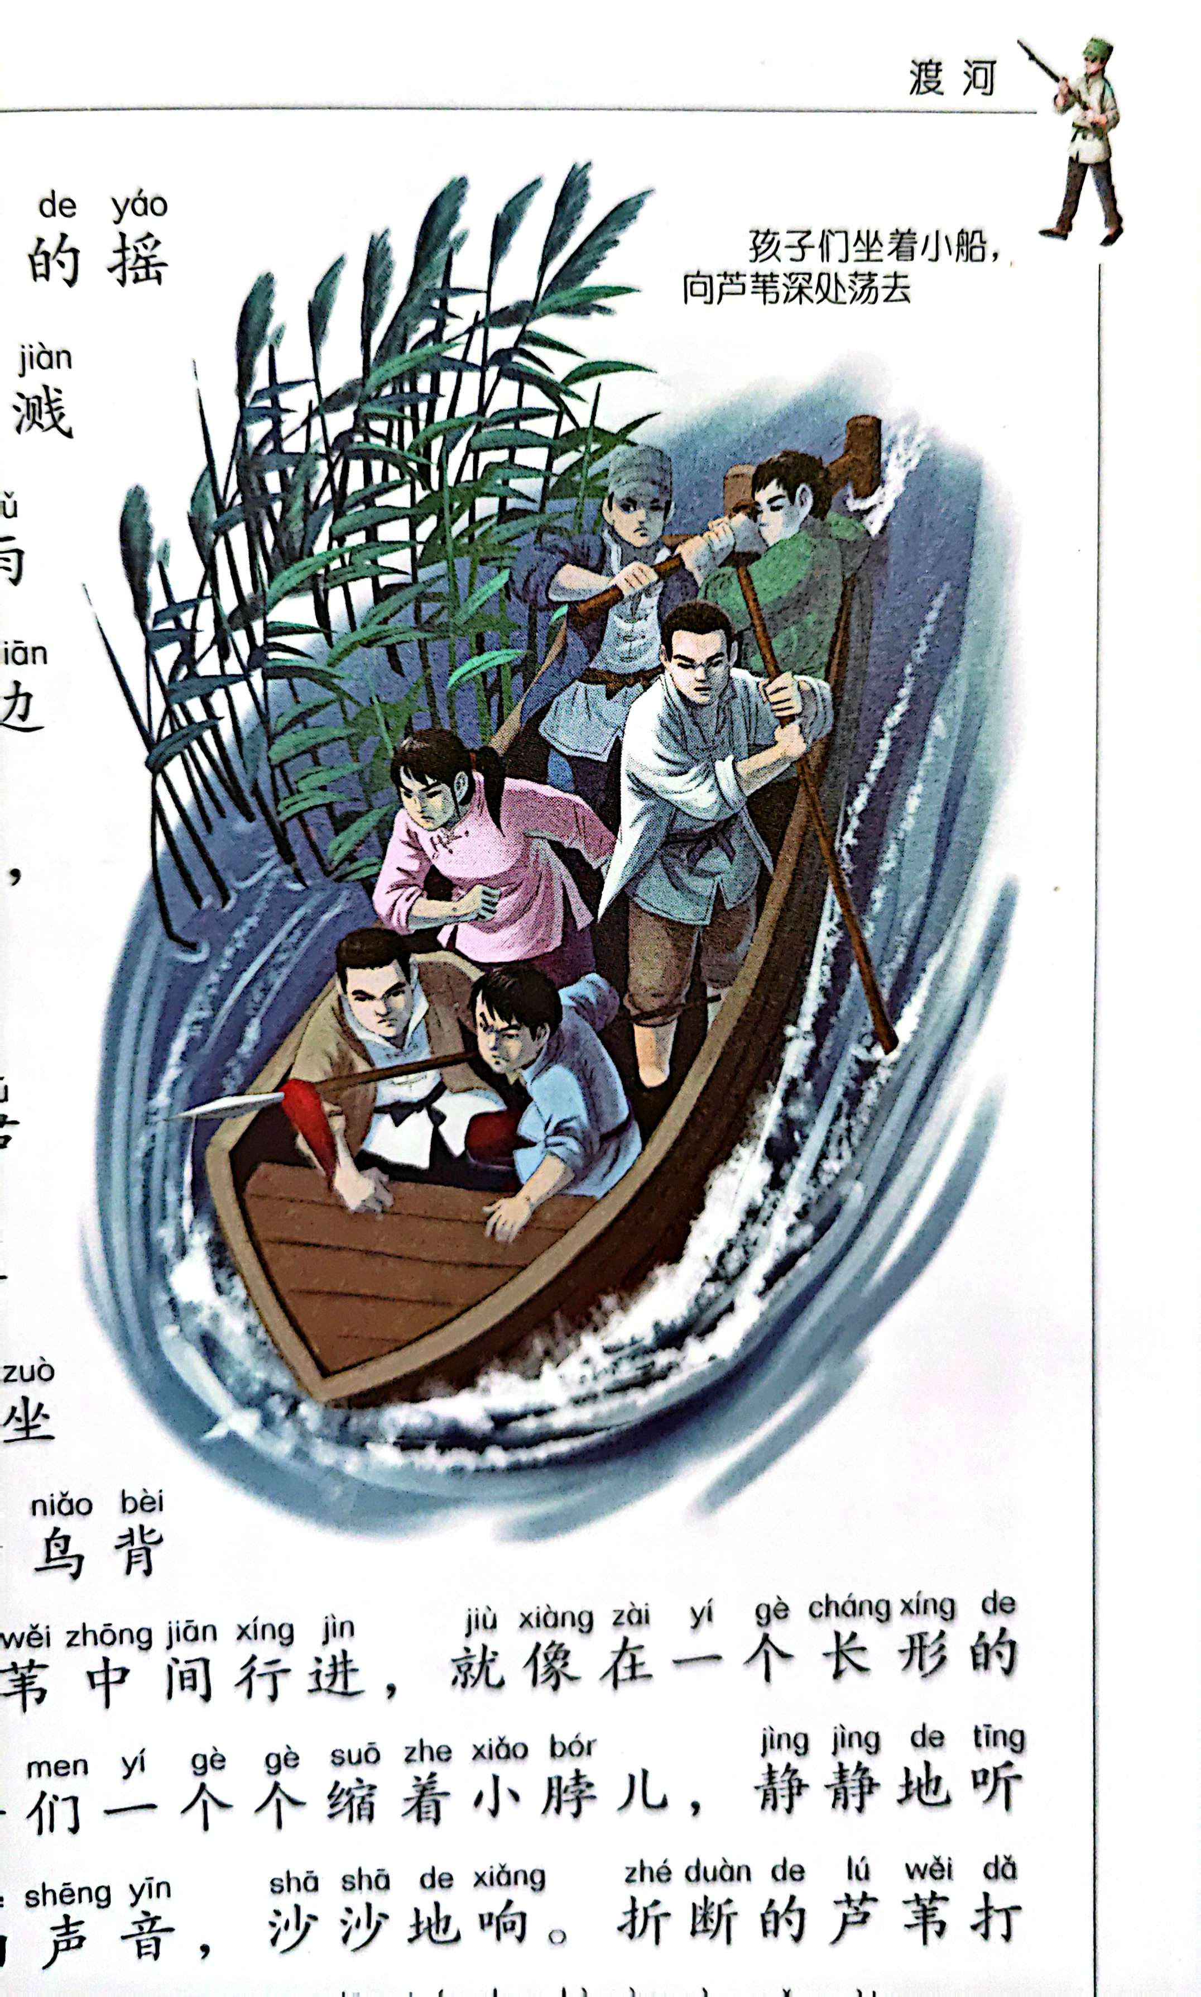
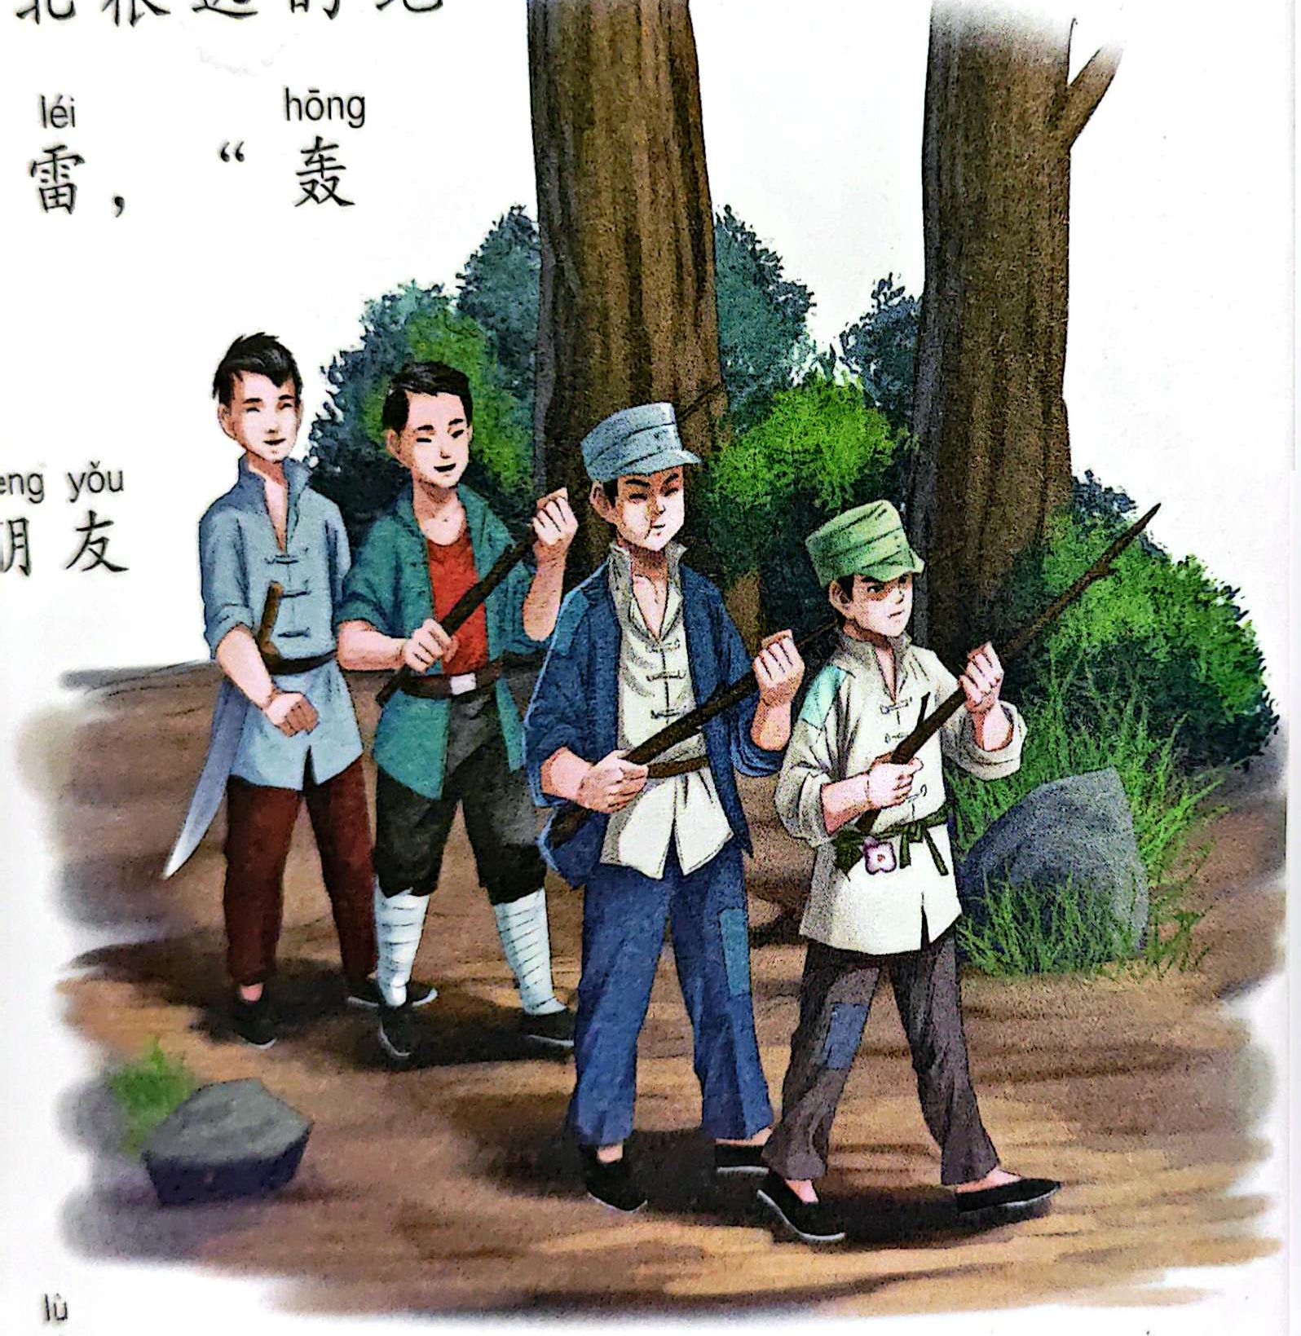
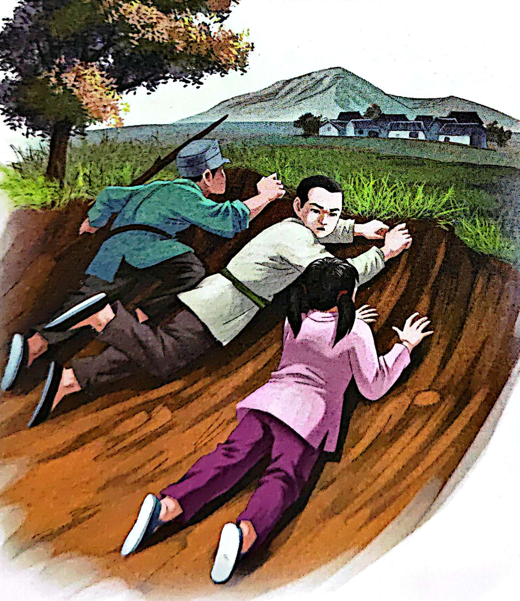

Slide 20

芦花开的时候，远远望去，黄绿的芦苇上像盖
了一层厚厚的白雪。风一吹，鹅毛般的苇絮就飘飘
悠悠地飞了起来，把这十几家小房屋都罩在柔软的
芦花里。
——《雨来这孩子》
月亮在一小块结了霜花的玻璃上，鬼火似的闪
着光。窗台、炕上，映出了奇奇怪怪可怕的影子。
——《东屋住满了鬼子兵》

Slide 21

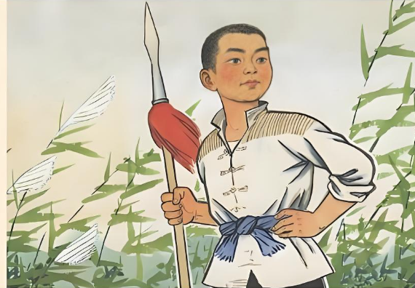
雨来人物档案
性别、年龄
家庭住址
特长、爱好
家庭成员
性格
愿望
朋友

Slide 22
